Slide 1

Web×IoT Makers Challenge - Start Up
WebDINO Japan - Tomoya ASAI

Slide 2
IoT Systems

Slide 3
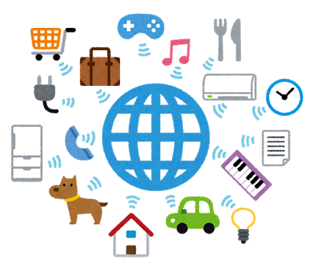
Internet of Things

Slide 4
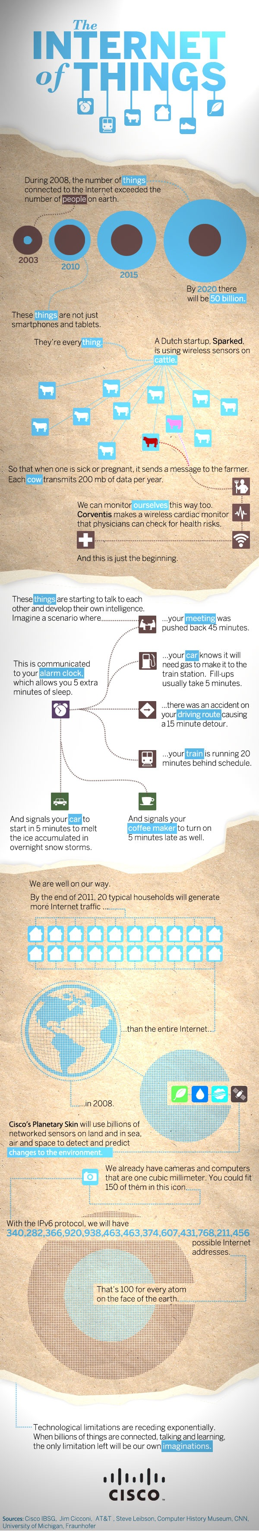
Cisco による 2020 年の IoT 市場予測

Slide 5
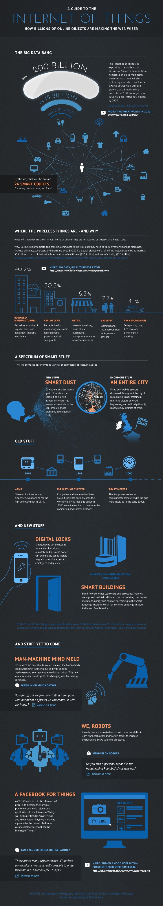
Intel による 2020 年の IoT 市場予測
Notes:
http://www.intel.com/content/www/us/en/intelligent-systems/iot/internet-of-things-infographic.html

Slide 6
Internet of Things
1980 年代から存在する考え方
1982 - コンセプトの議論が始まる
1985 - Peter T. Lewis が講演で IoT に言及
1991 - ユビキタスコンピューティング
1999 - RFID の Kevin Ashton が用語を広める
2020 年にはあらゆるモノが繋がる時代へ
260 億 by Gartner, 500 億 by cisco, 2000 億 by Intel
1 人あたり 4〜26 個のデバイスがネット接続
Notes:
http://www.sbbit.jp/article/cont1/29220 「internet of things」という言葉は、イギリスのRFIDタグの専門家であるケビン・アシュトンが、1999年に初めて使った造語だ。彼は、MITで「Auto-IDセンター」を共同設立し、RFIDの世界標準をつくった人物だが、村井氏が教鞭をとる慶応義塾大学が協力関係を結んでおり、SFC研究所内にAuto-IDラボ・ジャパンも設置されている。
村井氏は「当時のコンセプトは、IoTでなく、iot（小文字）だった。RFIDによってモノをトラッキングすれば、モノ同士のネットワークが可能になる。倉庫にあった商品が小売りに渡り、そこから顧客の手元に届く。つまり、流通・顧客・家庭という異なるネットワークが、ユニークな識別子を持ったRFIDによって結ばれるということだ。ここでいう“internet”は相互接続という意味合いで使われていた」と説明する。
それが無線センサを使って、ゲートウェイ経由でインターネットにつながるようになった。今度はキャピタラズされた“the Internet”の世界での「IoT」というキーワードに変容したのだ。現在では、デバイス側もTCP/IPをサポートし、the Internetにつながって双方向コミュニケーションが行えるため、当初のiotとはニュアンスが異なってきているという。

Slide 7
IoT の定義 (IoT-GSI)
a global infrastructure for the information society, enabling advanced services by interconnecting (physical and virtual) things based on existing and evolving interoperable information and communication technologies
既存および進化を続ける相互運用性のある情報および通信技術により、物理と仮想の両方でモノを相互接続することで高度なサービスを実現する情報化社会のグローバルな社会基盤施設
http://www.itu.int/en/ITU-T/gsi/iot/Pages/default.aspx

Slide 8
IoT の定義 (IoT Symposium)
The Internet of Things (IoT) is the network of physical objects or "things" embedded with electronics, software, sensors, and network connectivity, which enables these objects to collect and exchange data.
Intenet of Things (IoT) はデータの収集や交換が可能なように電子回路、ソフトウェア、センサー、ネットワーク接続性を持った物理的な物体あるいは「モノ」のネットワークです。
http://www.iotsymposium.co.in/about-iot/

Slide 9
IoT が実現する事 (IoT Symposium)
The Internet of Things allows objects to be sensed and controlled remotely across existing network infrastructure, creating opportunities for more direct integration between the physical world and computer-based systems, and resulting in improved efficiency, accuracy and economic benefit.
Internet of Things により既存のネットワーク設備から物体を遠隔で検知や制御可能となり、物理世界とコンピュータシステムをより直接的に統合し、効率性、正確性、経済的な利点を向上させる機会を生みます。
http://www.iotsymposium.co.in/about-iot/

Slide 10

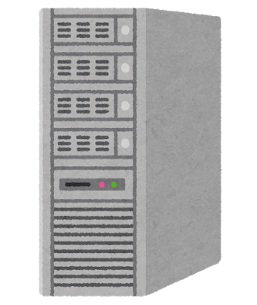
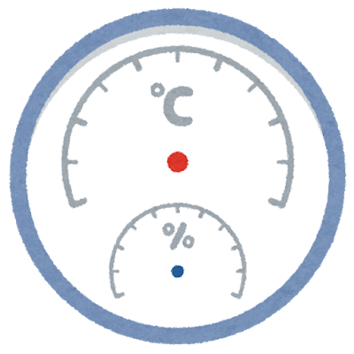
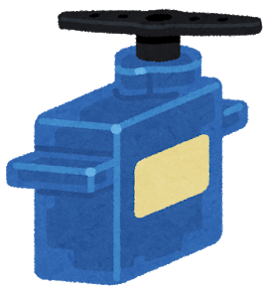
Internet of Things の基本形態
1. モノから何かを検出
従来より膨大なデータを取得
2. ネットワーク上で処理
データの保存や通知なども
3. モノに対する制御
従来より多様なモノを制御
Notify
2. Intelligence
1. Sense
3. Action

Slide 11
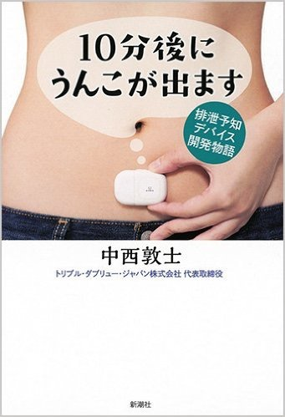
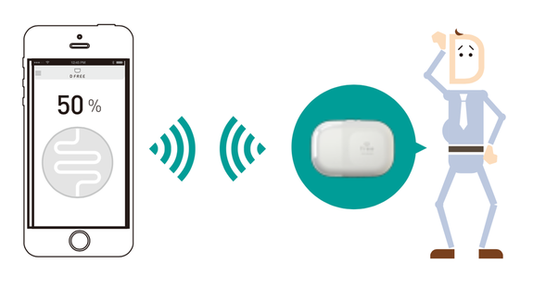
IoT 基本形態 - 具体例 (単一データ)
D-free
腹部に超音波センサー
「うんこ出そう」を検出
本人もしくは関係者に通知
単一データでも価値がある
検知するデータ自体に価値
おむつセンサーなど
うんこ出そう
http://dfree.biz/

Slide 12
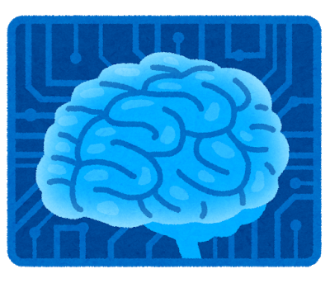
IoT 基本形態 - 具体例 (単一データ)
単一データでも価値がある
検知するデータ自体に価値
おむつセンサーなど
継続的な観察で価値を向上
学習による予測精度向上
より高い価値の製品へ
学習
うんこ出そう
http://dfree.biz/

Slide 13
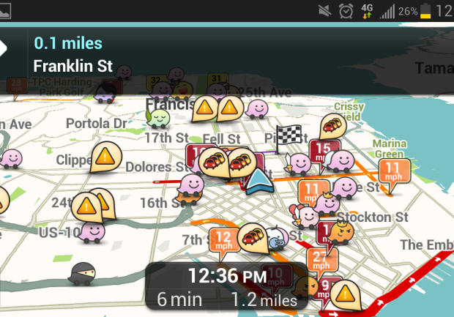
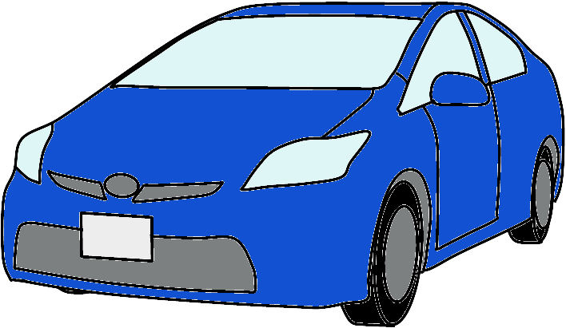
IoT 基本形態 - 具体例 (集合データ)
Waze
多数の車の情報を収集・集約
渋滞情報のコミュニティ共有
日本のカーナビはより高機能...
集合データによる価値
震災時の通行可能マップなど
加速度センサー
渋滞情報
https://www.waze.com/

Slide 14
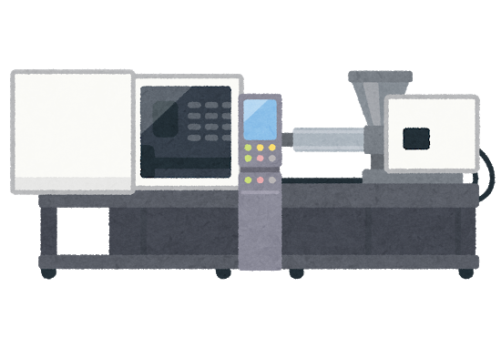
IoT 基本形態 - 学習と AI
工場の監視システム
生産ラインの多様な情報を集約的に集めて通常状態を学習
通常と異なる場合を検出
外れ値の検出、大量データの機械学習などを利用
学習して異常値を検出
多様な情報
通知、制御
その他の
アクション

Slide 15
Internet of Things の考え方
1. 何を検出するのか
得たい情報、タイミングは？
2. 情報をどう処理するのか
単純に保持、集めて解析？
3. 何を行うのか
何処にどんな影響を与える？
Notify
Storage
2. Intelligence
1. Sense
3. Action

Slide 16
CHIRIMEN Tutorial

Slide 17

ハンズオンの流れ
Raspberry Pi 3 を起動する
ディスプレイ、キーボード、マウス、電源を接続
WiFi に接続する
右上の WiFi 接続ボタンから接続
壁紙の設定を変更する
チュートリアルや Examples を開く
あとは試す！試す！試す！ひたすら試す！

Slide 18

Raspberry Pi 3 を起動する
micro SD カードを背面ソケットに挿入する
ディスプレイの HDMI ケーブルを接続する ディスプレイの電源を入れる
USB マウス・キーボードを接続する AC アダプターと電源ケーブルを接続する
電源ケーブルのスイッチを入れる デスクトップ画面が出たら OK！

Slide 20
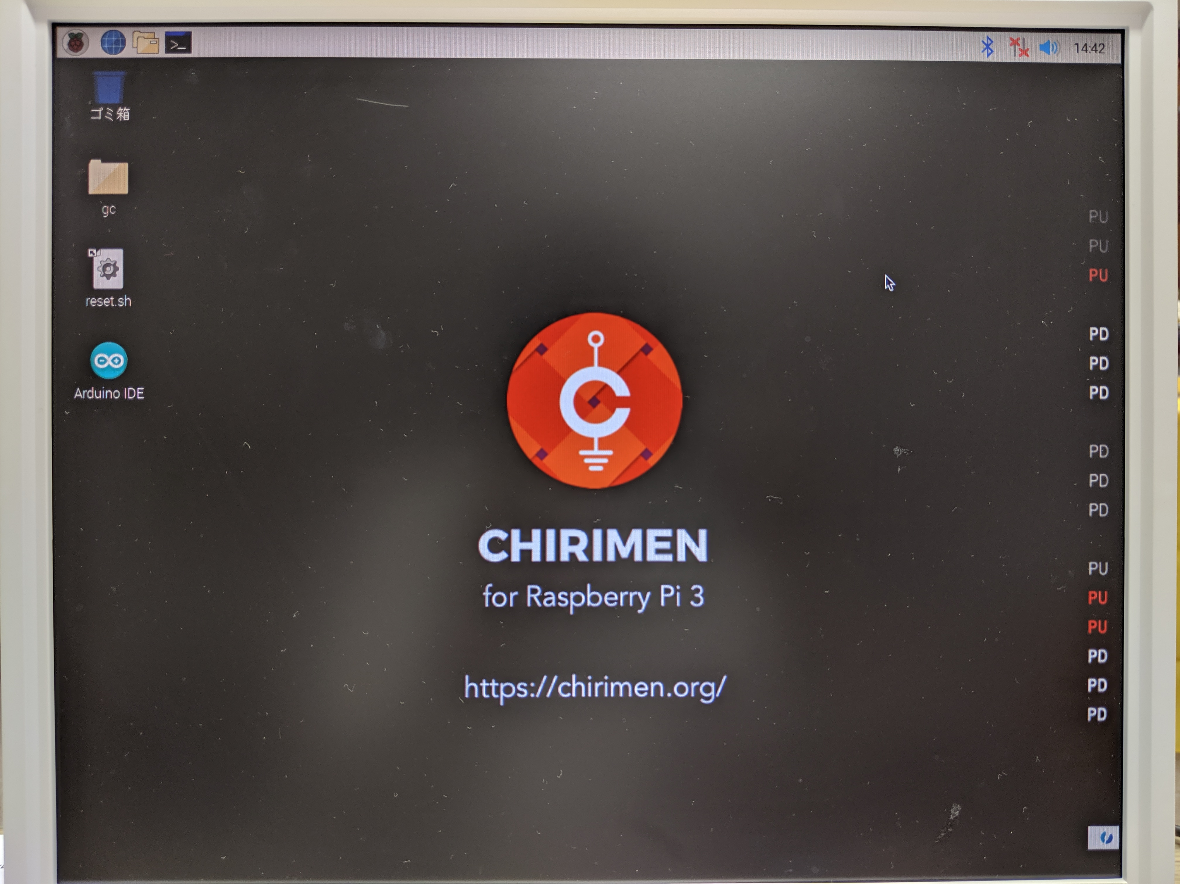
WiFi でインターネットに接続
デスクトップ右上の WiFi 接続アイコンで WiFi 接続する
SSID = XXXXXXXX Password = xxxxxxxx
・アイコンをクリック ・SSID/Password を入力 ・OK ボタンで閉じる

Slide 21
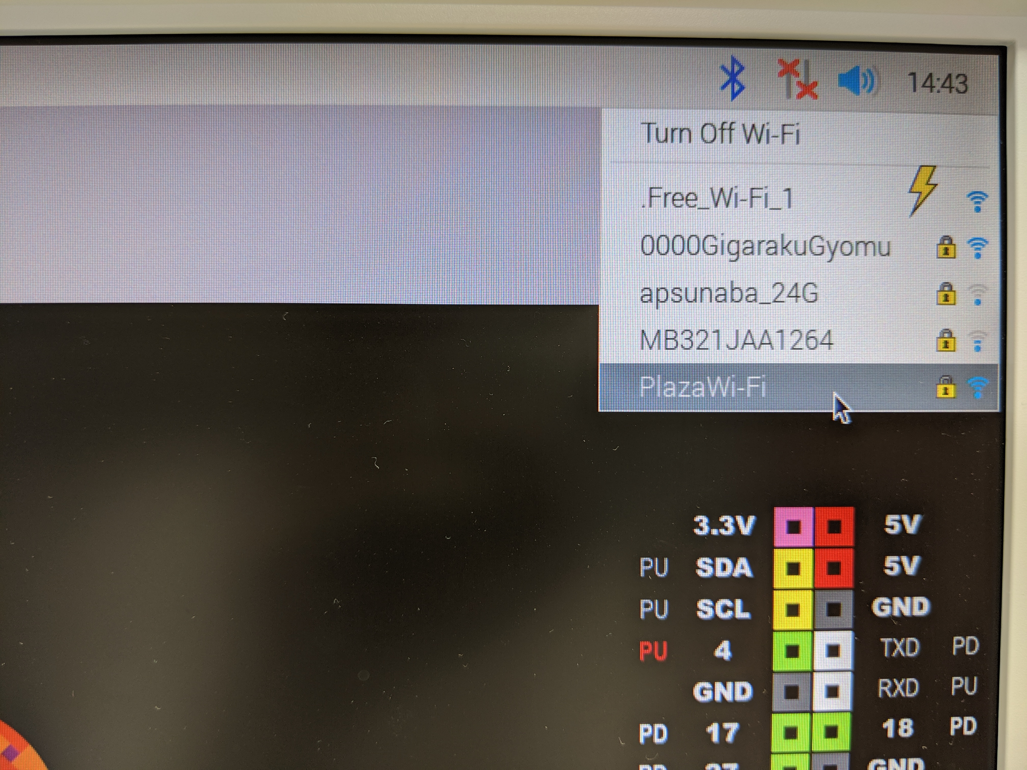
WiFi でインターネットに接続
デスクトップ右上の WiFi 接続アイコンで WiFi 接続する
SSID = XXXXXXXX Password = xxxxxxxx
・アイコンをクリック ・SSID/Password を入力 ・OK ボタンで閉じる

Slide 22
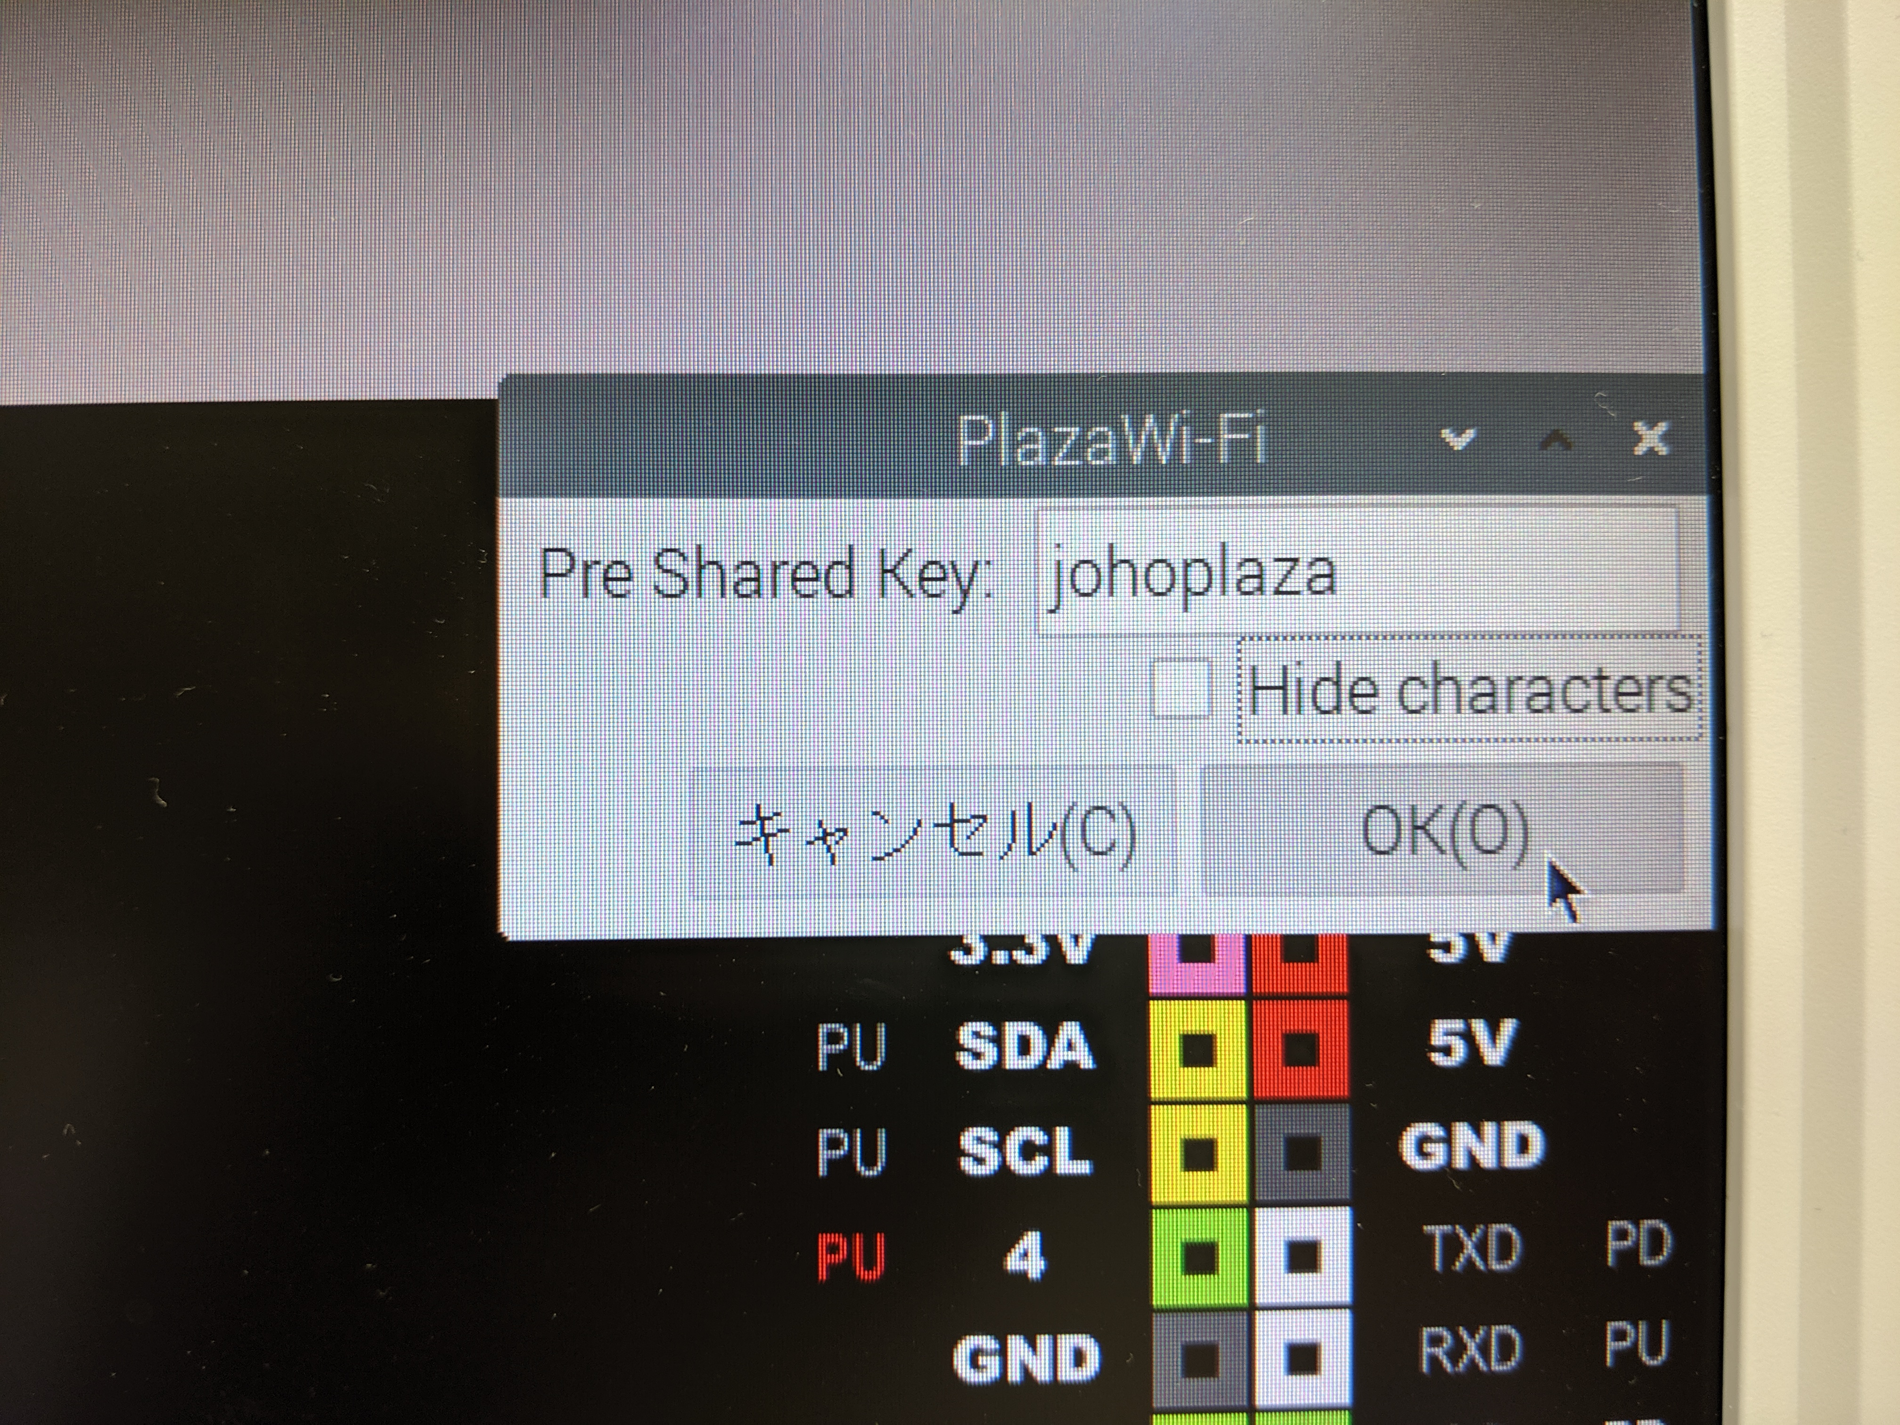
WiFi でインターネットに接続
デスクトップ右上の WiFi 接続アイコンで WiFi 接続する
SSID = XXXXXXXX Password = xxxxxxxx
・アイコンをクリック ・SSID/Password を入力 ・OK ボタンで閉じる

Slide 23
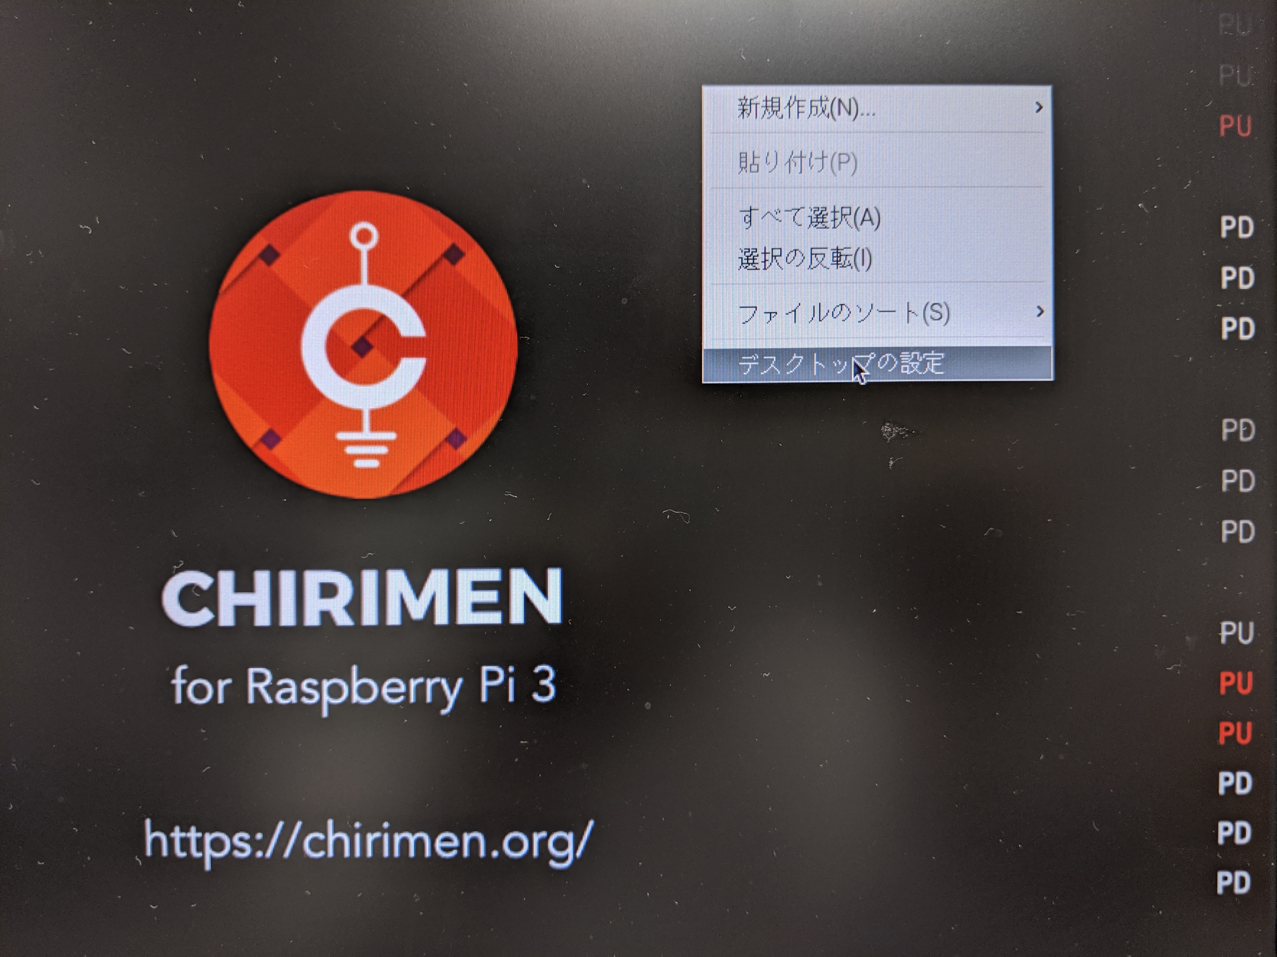
壁紙の設定を変更する (アスペクト比を変更)
デスクトップの右クリックから壁紙の設定を変更する
・右クリック ・デスクトップの設定 ・Layout を変更 ・"Fit image onto screen" に ・"OK" ボタンで閉じる

Slide 24
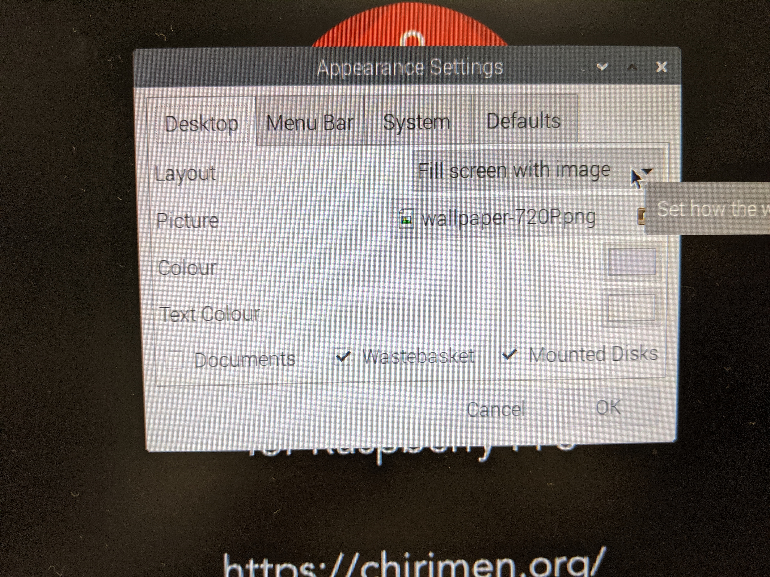
壁紙の設定を変更する (アスペクト比を変更)
デスクトップの右クリックから壁紙の設定を変更する
・右クリック ・デスクトップの設定 ・Layout を変更 ・"Fit image onto screen" に ・"OK" ボタンで閉じる

Slide 25
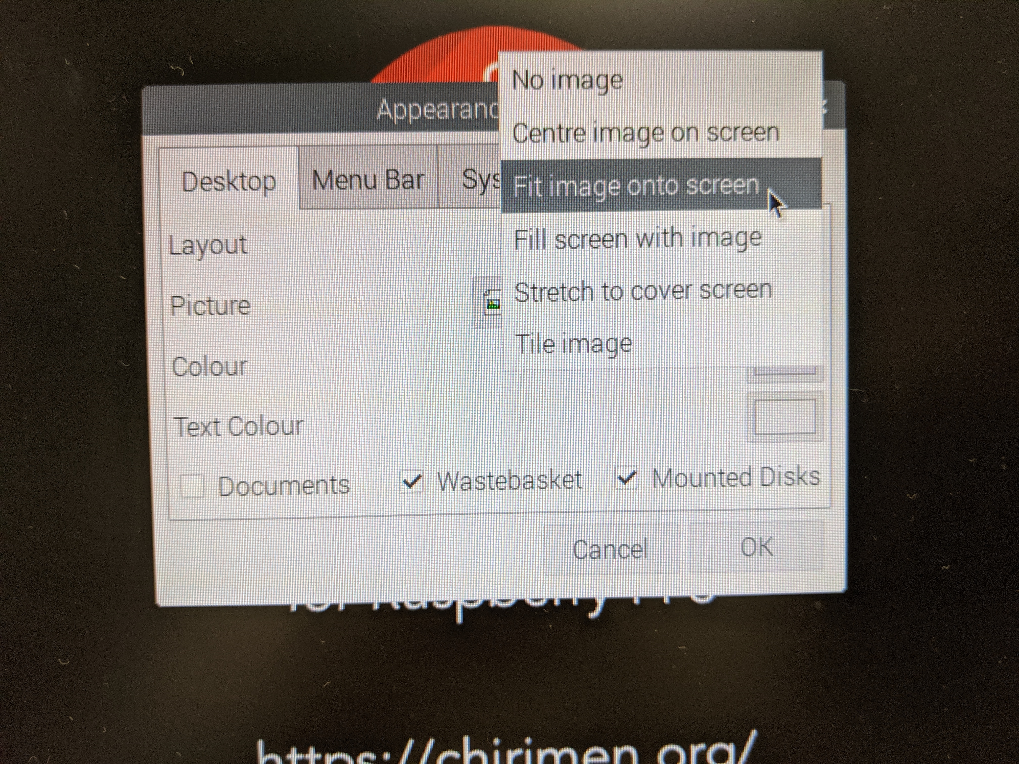
壁紙の設定を変更する (アスペクト比を変更)
デスクトップの右クリックから壁紙の設定を変更する
・右クリック ・デスクトップの設定 ・Layout を変更 ・"Fit image onto screen" に ・"OK" ボタンで閉じる

Slide 26
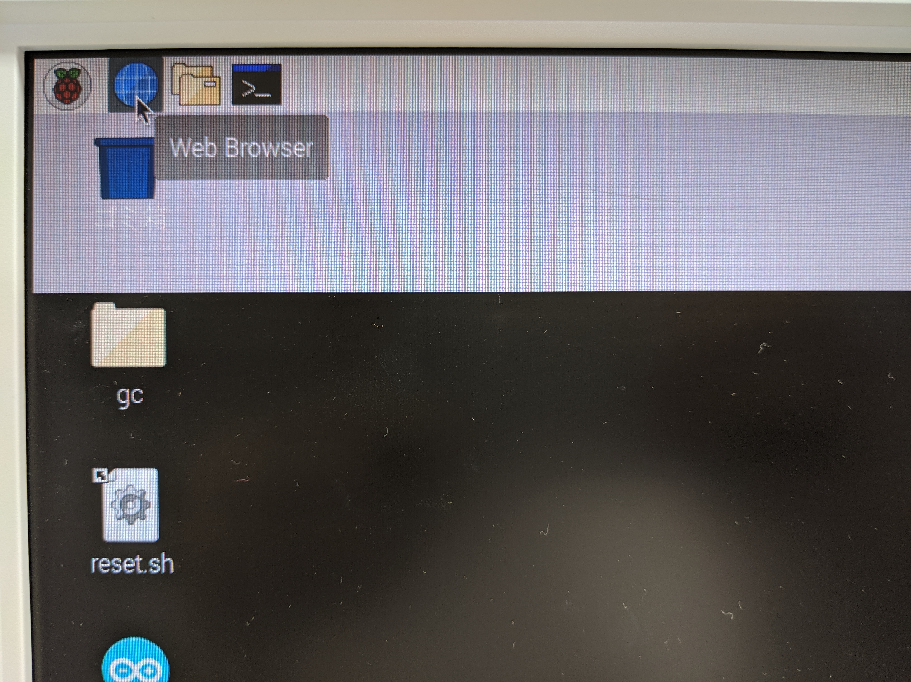
チュートリアルや Examples を開く
デスクトップ左上の Web Browser (地球) アイコンで Chromium ブラウザを開く
CHIRIMEN Top ページを開く
チュートリアルや Examples を試す！試す！試す！

Slide 27
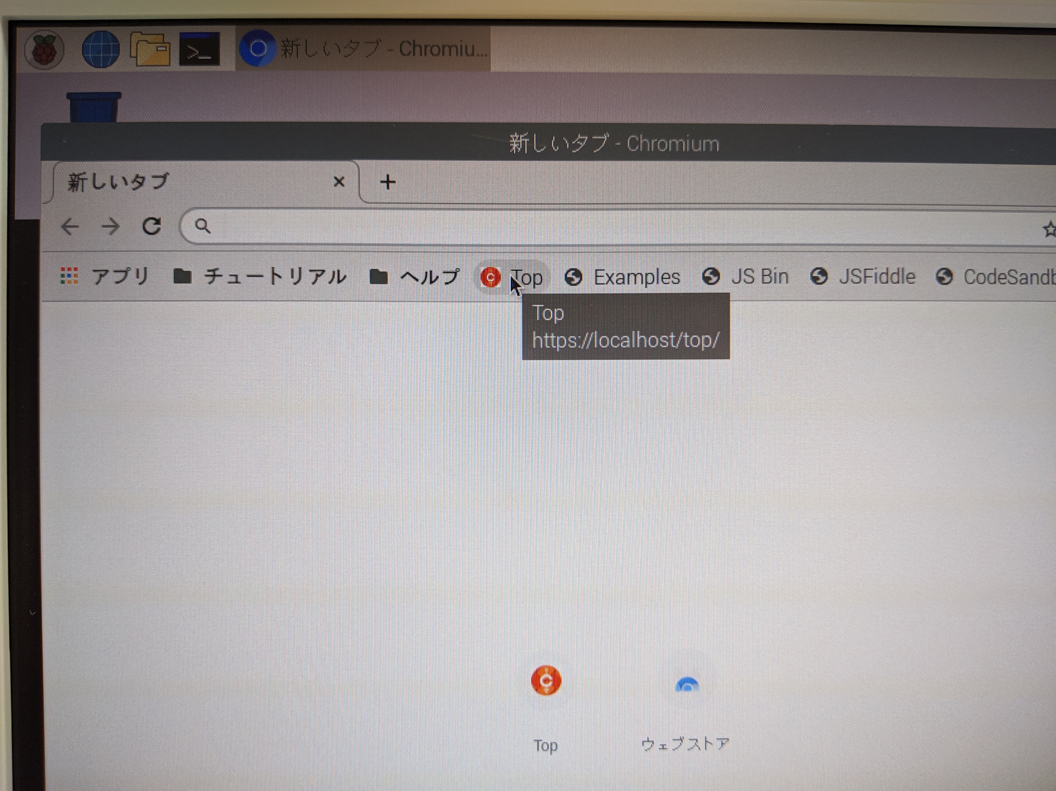
チュートリアルや Examples を開く
デスクトップ左上の Web Browser (地球) アイコンで Chromium ブラウザを開く
CHIRIMEN Top ページを開く
チュートリアルや Examples を試す！試す！試す！

Slide 28
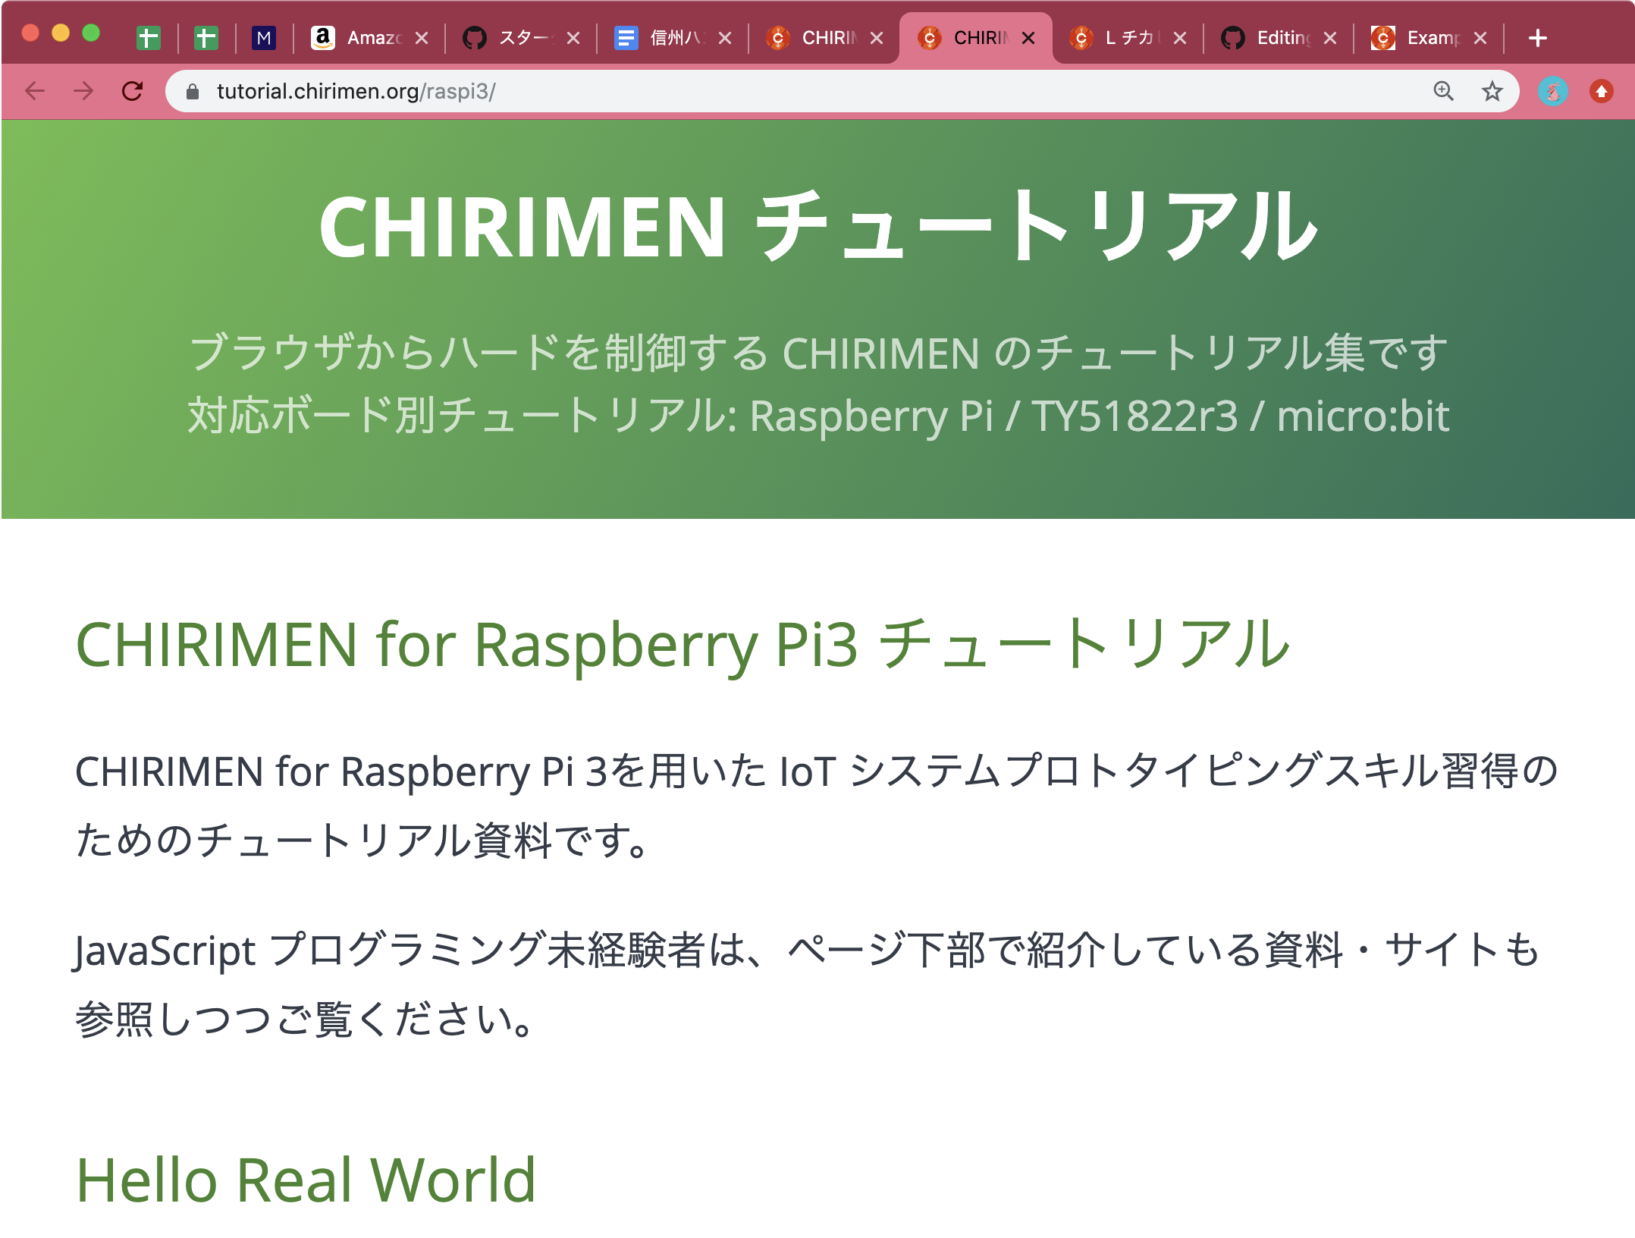
CHIRIMEN チュートリアル！

Slide 29
チュートリアルを進める！
まずは LED を光らせてみる (L チカ)！
スイッチを押してモーターを回す！
温度センサーを使ってみる！
いろいろなデバイスを試してみよう！
自由に先に進めてくれて OK です！
https://tutorial.chirimen.org/raspi3/

Slide 30
Enjoy the Web!
Enjoy IoT!
Make the next things!
Try and Challenge!

Slide 31

この資料のライセンスについて
この資料は、総務省「IoT機器等の電波利用システムの適正利用のためのICT人材育成事業」の一環として実 施された学生や若手エンジニアを対象としたIoTシステム開発のスキルアップイベント 「Web×IoT メイカーズ チャレンジ 2019-20 in 信州」 の講習会用資料として講師の浅井智也が作成したスライドを公開・再利用可能な形に修正したものです。
クリエイティブ・コモンズ・ライセンス 表示 4.0 国際 (CC-BY) によって許諾されていますので、この資料を基に改変や再配布いただくことも可能です (CC-BY ライセンスの内容を知りたい方は http://creativecommons.org/licenses/by/4.0/deed.ja でご確認ください)。
一部の挿絵・ウェブサイトからの引用については作者や引用元が著作権を持っており CC-BY ライセンス対象外です。挿絵は配布元の利用規定に従いご利用ください (次ページ参照)。ウェブサイトからの引用がある場合はページ右下に掲載元 URL を記載しております。
なお、この資料のブラッシュアップやアップデート等をされた場合は、以下の Githubリポジトリに共有いただくことを推奨しています。
Web×IoT メイカーズチャレンジ教材共有リポジトリ: https://github.com/webiotmakers/material

Slide 32
この資料に含む挿絵のライセンスについて
この資料は、総務省「IoT機器等の電波利用システムの適正利用のためのICT人材育成事業」の一環として実 施された学生や若手エンジニアを対象としたIoTシステム開発のスキルアップイベント 「Web×IoT メイカーズ チャレンジ 2019-20 in 信州」 の講習会用資料として講師の浅井智也が作成したスライドです。
以下の画像ファイルは「いらすとや」で配付されているものです。いらすとやの「ご利用規程」に従ってご利用ください。
いらすとや ご利用規程: https://www.irasutoya.com/p/terms.html

